Slide 1
Thread

Slide 2
프로세스
객체
인스턴스
프로세스
한글 문서
빈문서 1,2...
내가 작업 중인
빈문서

Slide 3
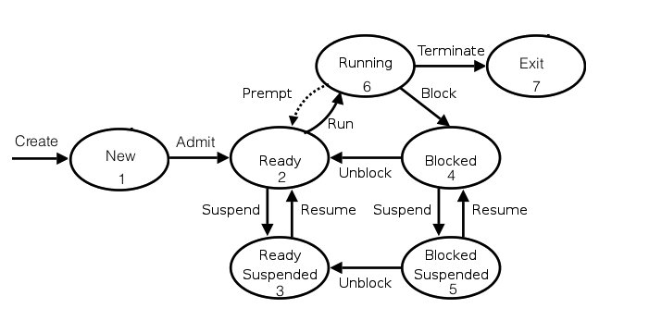
프로세스
프로세스의 7 state model

Slide 4
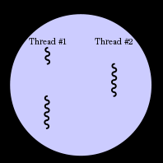
쓰레드
프로세스 내 작업의 흐름

Slide 5
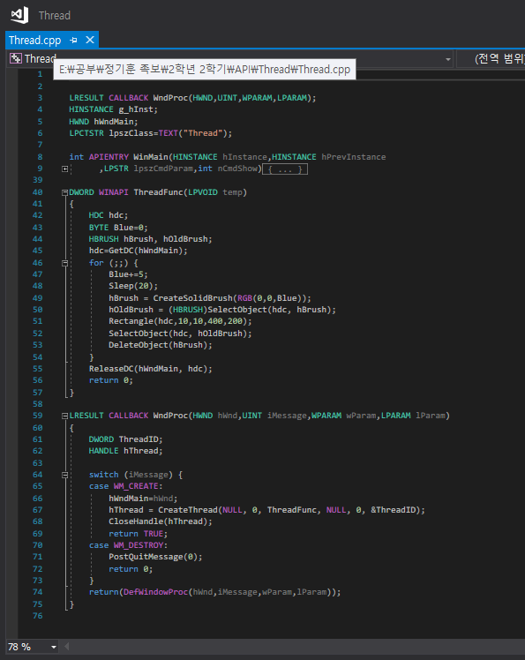
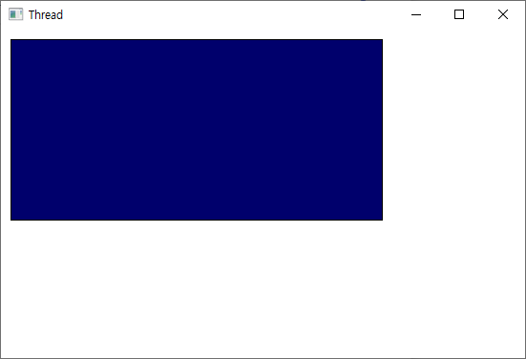
windows 창 내부의 파란색 표현
windows창 표현

Slide 6
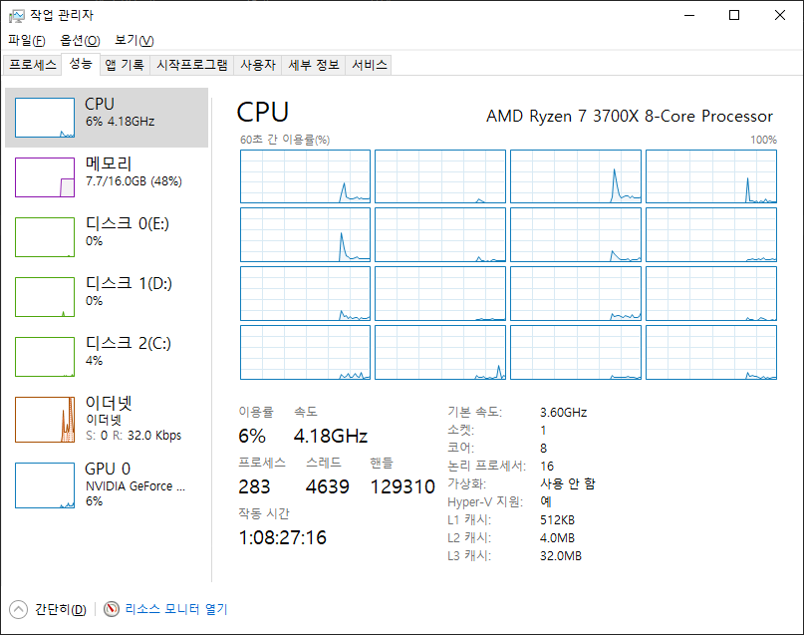
프로세스
요소?
작업

Slide 7
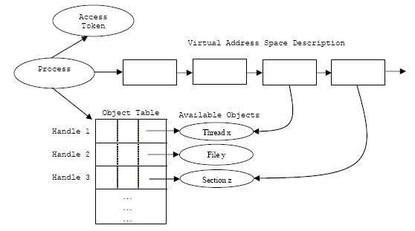

Slide 8
